Slide 1
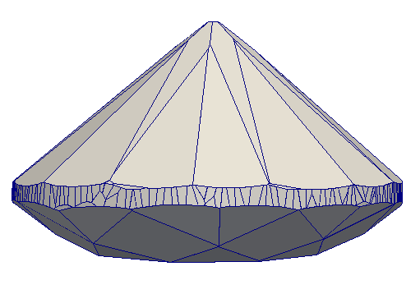
Метод стандартного положения в задачах идентификации многогранников
Выполнил:
Калигин Н.Н.
Научный руководитель:
Валединский В.Д.

Slide 2
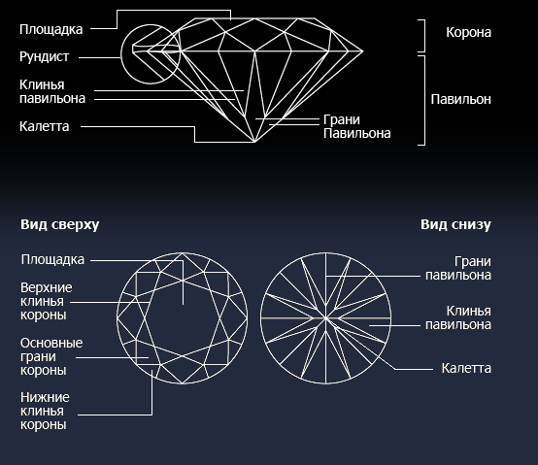
Долгосрочная цель
Обозначьте желаемую цель
Опишите цель более детально

Slide 3
Основные этапы
Поиск стандартного положения для многогранника
Алгоритм совмещения теневых контуров
Кластеризация граней

Slide 4
Выделенные характеристики многогранника
Объем
Площадь поверхности
Тензор инерции
Оси инерции
Центр масс

Slide 5
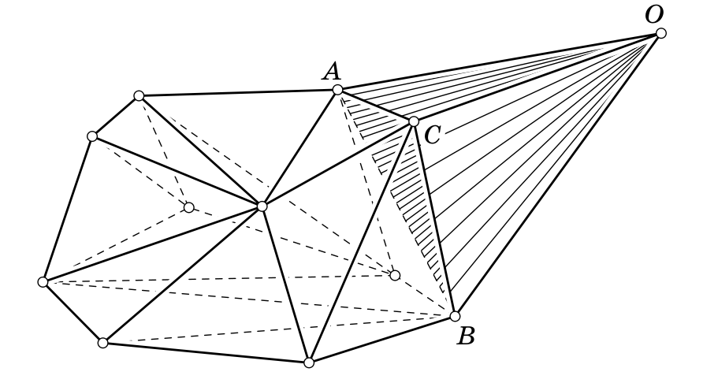
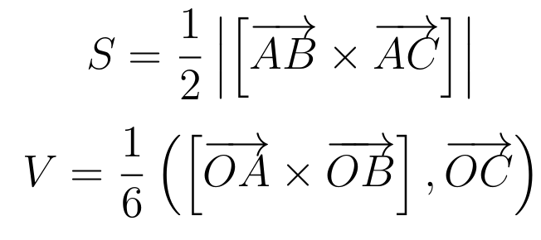
Нахождение объема и площади поверхности.

Slide 6
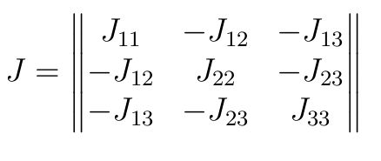
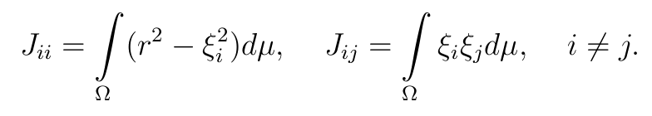
Терзор инерции. Центр масс.
Тензор инерции

Slide 7
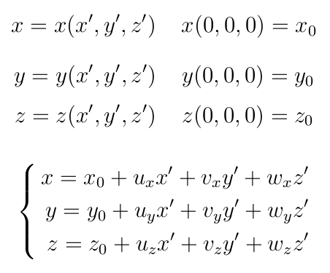
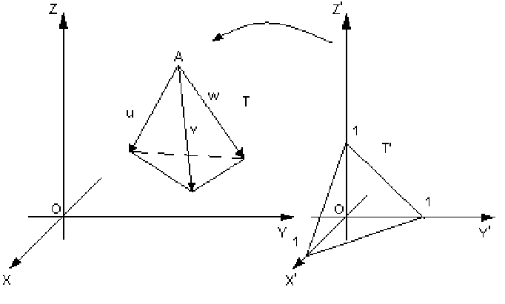
Терзор инерции. Центр масс.
Афинное преобразование

Slide 8
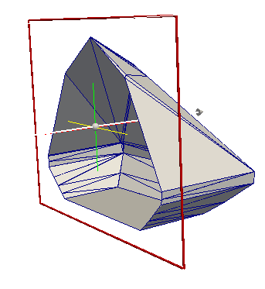
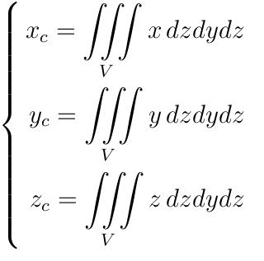
Терзор инерции. Центр масс.
Центр масс

Slide 9
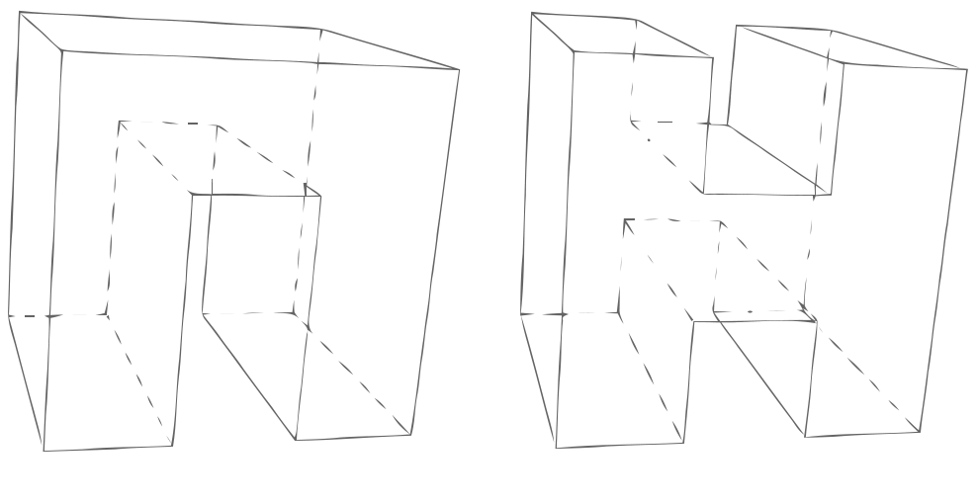
Терзор инерции. Центр масс.

Slide 10


Совмещение контуров
В системе координат имеется два отцентрированных контура.

Slide 11
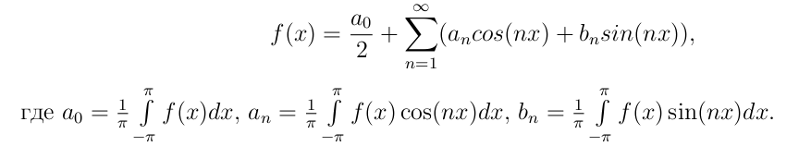
Совмещение контуров
Переход в полярную систему координат
Интерполяция на равномерную сетку
Разложение периодических функций в ряды Фурье

Slide 12

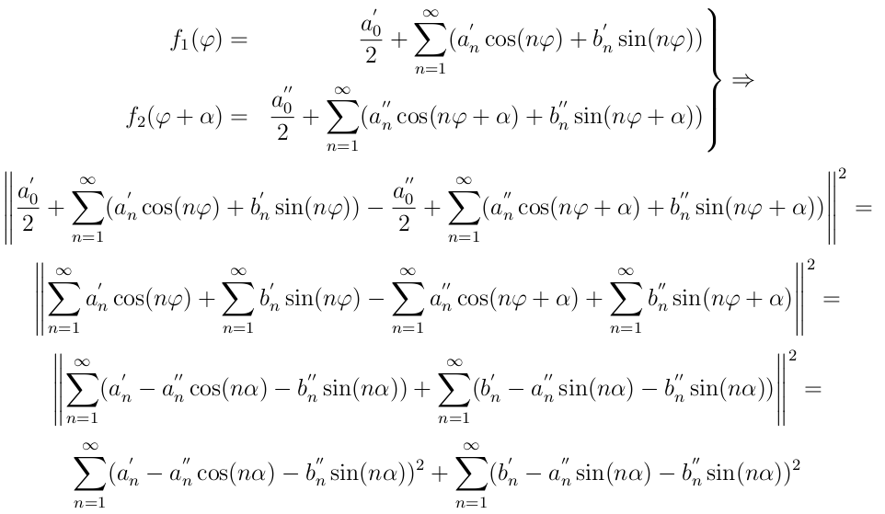
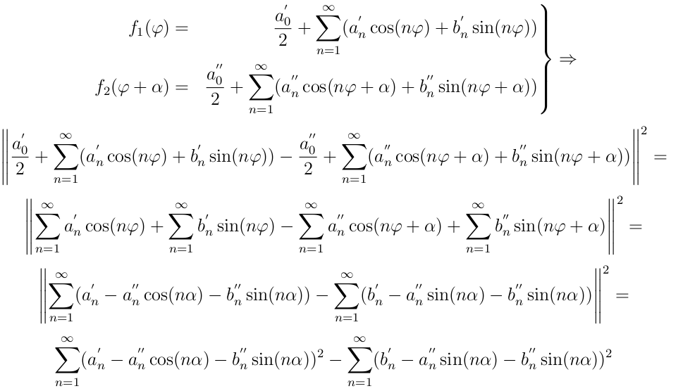
Совмещение контуров

Slide 13

Совмещение контуров
Минимальное значение показывает оптимальный угол поворота одного контура относительно другого
Минимальное значение показывает на сколько два контура совмещены

Slide 14
Кластеризация граней
У каждой грани многогранника есть площадь и единичный вектор нормали
Координаты нормалей составляют набор точек на единичной сфере
Расстоянием между точками будем считать угол между соответствующими векторами

Slide 15
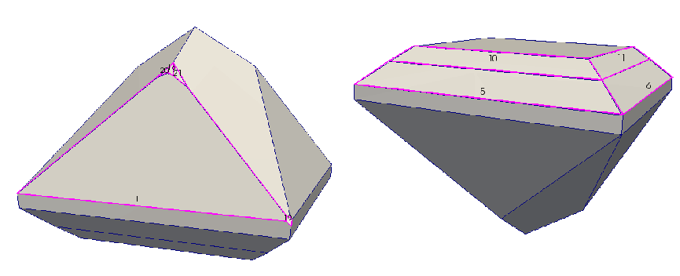
Кластеризация граней
Объединение граней 1, 18, 19, 20, 21
Объединение граней
1 и 6, 5 и 10

Slide 16
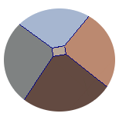
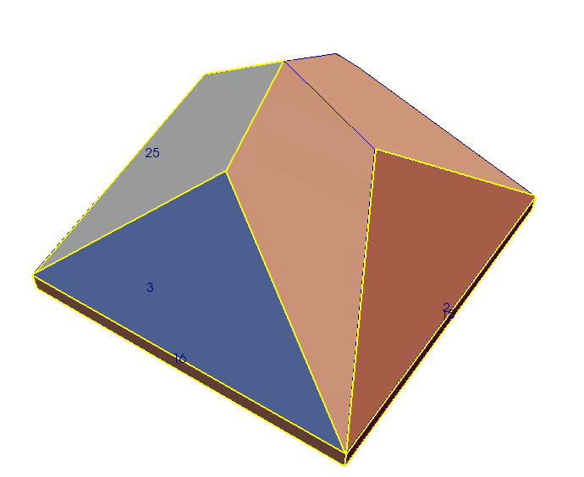
Кластеризация граней
Два кластера {3,25,16} и {2,15}
слились.
Грань 24 не попала во второй
кластер т.к. слилась с 13.

Slide 17
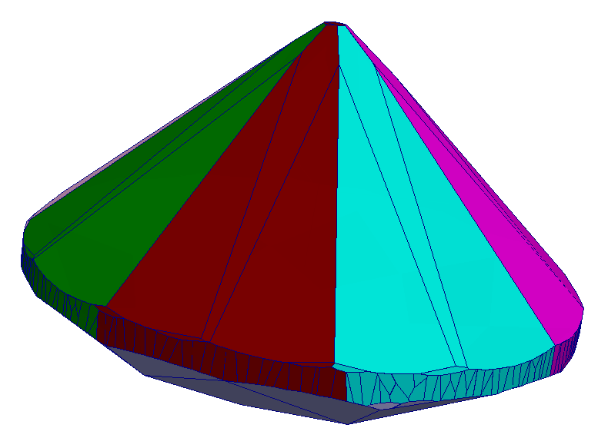
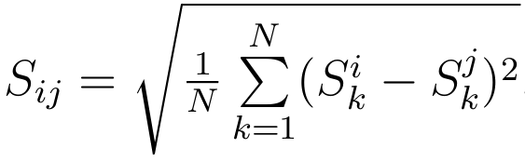
Кластеризация граней
Кластеризация по
выбранным ядрам

Slide 18
Результаты
Реализованы вычисления инвариантных характеристик
Построен алгоритм совмещения контуров
Реализован алгоритм кластеризации

